Slide 1
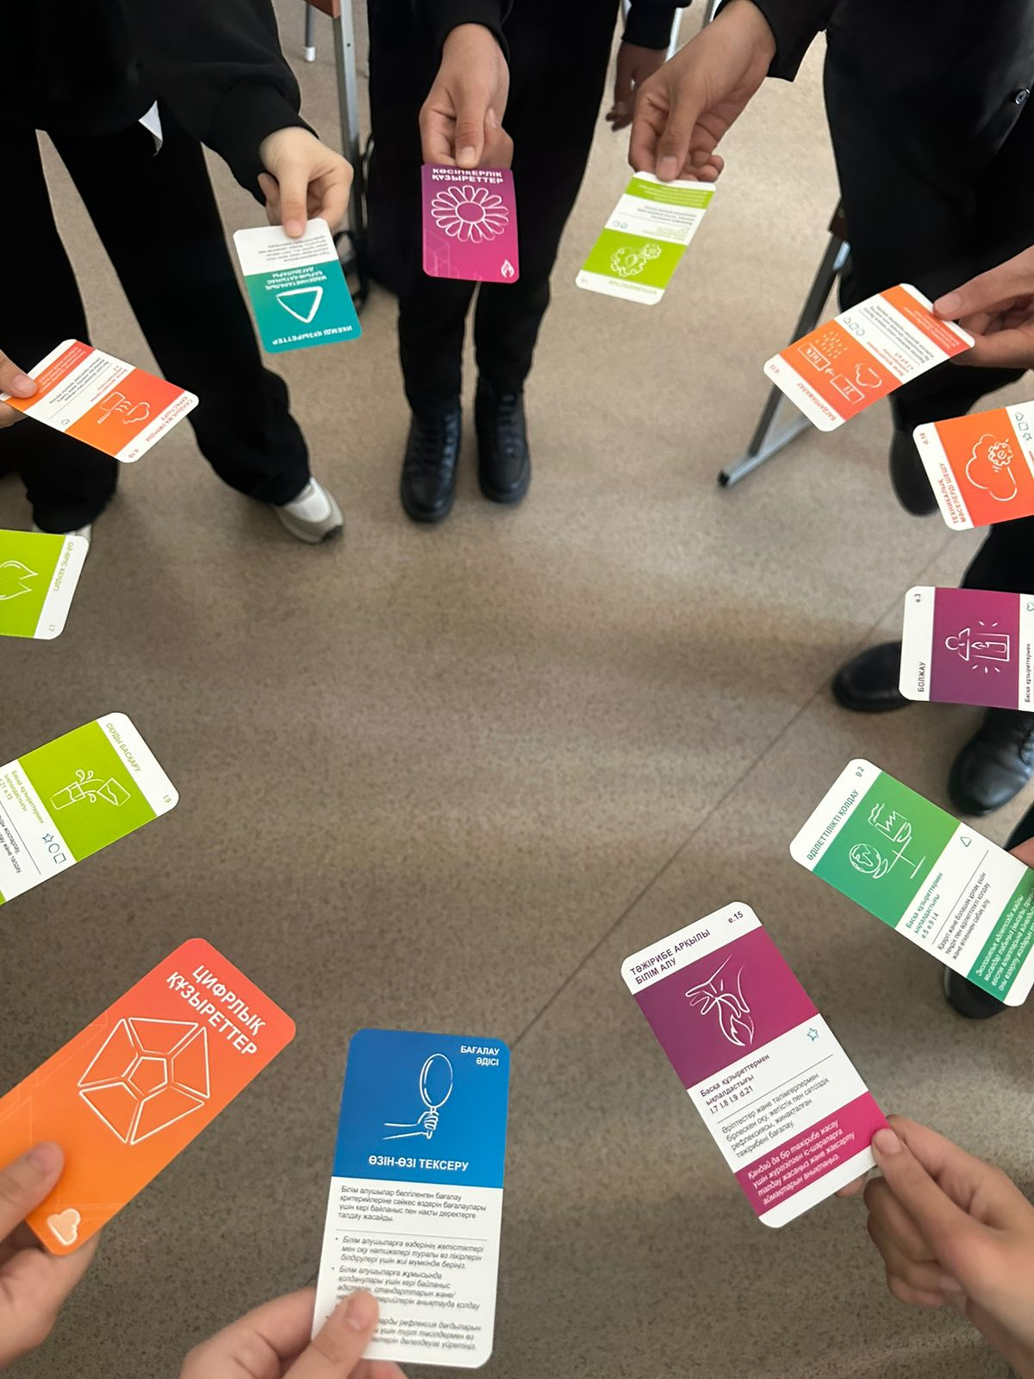
Абай облысының білім басқармасы
«Бизнес және сервис жоғары колледжі» КМҚК
«Химия және ағылшын тілі пәндерін SCAFFOLD құзыреттіліктерін пайдалана отырып кіріктіре оқыту»
Шеберлік сыныбы
Дюсембекова Самал Муратовна
Абдрахманова Адеми Кайратовна

Slide 2
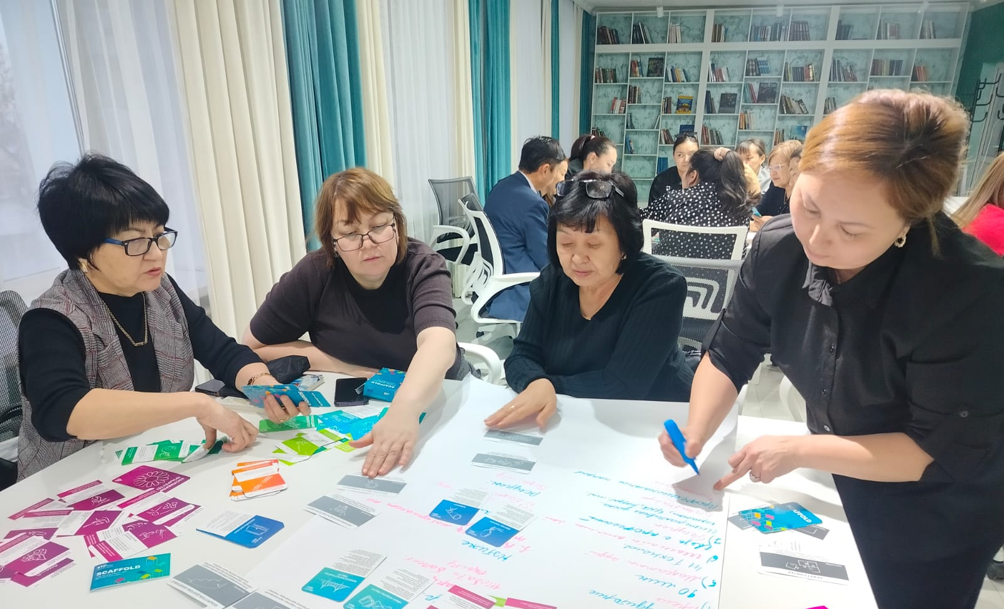
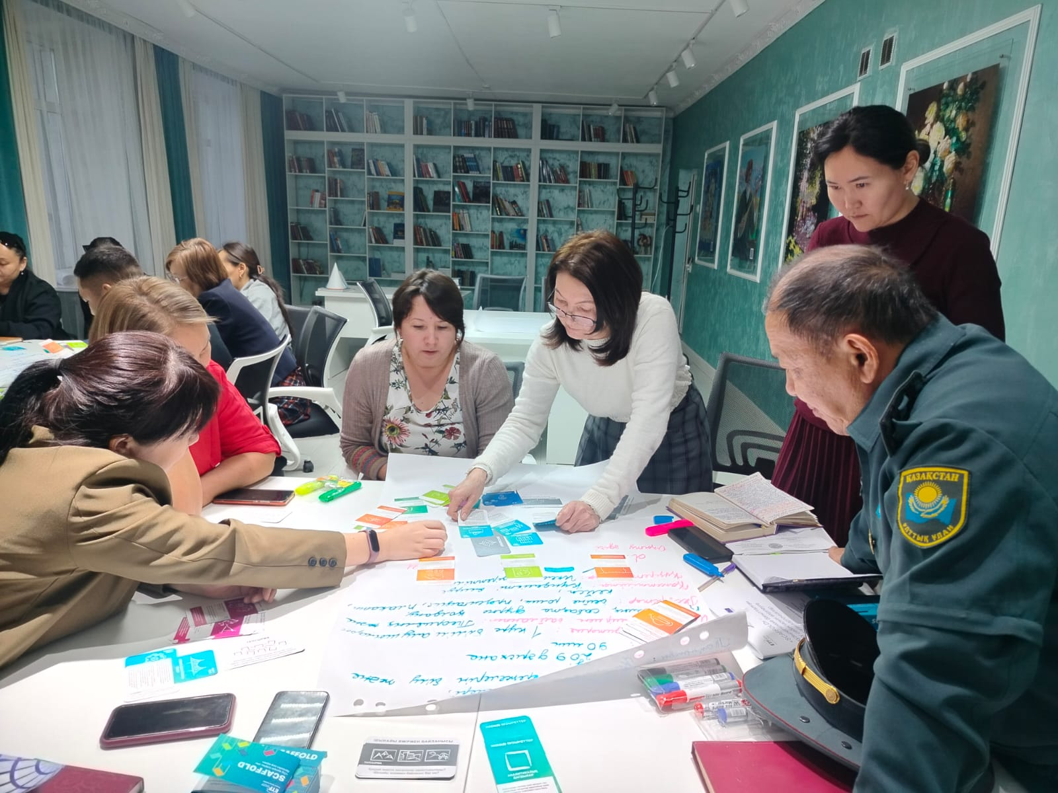
Өзектілігі
Мақсаты:
SCAFFOLD – білім алушының оқу процесіндегі танымдық белсенділігін арттырып, кезең-кезеңімен қолдау көрсету арқылы құзыреттілікті дамытуға негізделген тиімді құрал
.
Білім алушылардың пәндік білімін CLIL технологиясы арқылы дамыту және scaffold (қадамдық қолдау) әдісін тәжірибеде қолдануды үйрету

Slide 3
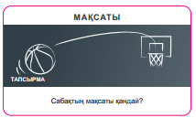
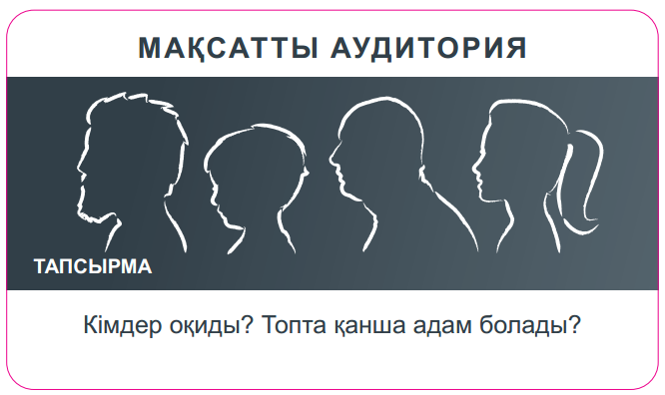
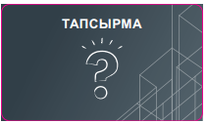
Сабақтың тақырыбы:
«Заттардың күйлері. Қатты.Сұйық.Газ»
Оқу мақсаты:
Заттардың күйлерін түсіндіру және SCAFFOLD әдісі арқылы тұрақты даму, кәсіпкерлік және цифрлық, жеке әлеуметтік құзыреттіліктерін қалыптастыру;
Мақсаты:
Заттардың күйлерін түсіндіре отырып тапсырма орындау арқылы SCAFFOLD карточкаларын дұрыс қолдану;

Slide 4
ТЕРМИНОЛОГИЯ
English Қазақша
Matter Зат
State of matter Заттың күйі
Solid Қатты
Liquid Сұйық
Gas Газ
Melting Балқу
Freezing Қату
Evaporation Булану
Boiling Қайнау
Condensation Конденсация
Sublimation Сублимация

Slide 5


Видео материал

Slide 6
Бағыттаушы сұрақтар
1. Name the three states of matter and explain how they are different.
2. Why does a liquid take the shape of its container, while a solid does not?
3. Give one example from everyday life of a change of state and explain it.

Slide 7
1. Name the three states of matter and explain how they are different.
Answer:
The three states of matter are solid, liquid, and gas.
A solid has a fixed shape and volume.
A liquid has a fixed volume but takes the shape of its container.
A gas has no fixed shape and no fixed volume.
2. Why does a liquid take the shape of its container, while a solid does not?
Answer:
A liquid takes the shape of its container because its particles can move freely and slide past each other.
In a solid, particles are tightly packed and only vibrate, so it keeps a fixed shape.
3. Give one example from everyday life of a change of state and explain it.
Answer:
Ice melts into water when it is heated.
This is called melting, a change from solid to liquid.
Жауаптары

Slide 8

Қысқаша түсінік:
Solid (қатты) → пішіні мен көлемі тұрақты
Liquid (сұйық) → көлемі тұрақты, пішіні өзгереді
Gas (газ) → пішіні де, көлемі де тұрақты емес

Slide 9




Төрт негізгі құзыреттілік шеңбері

Slide 10
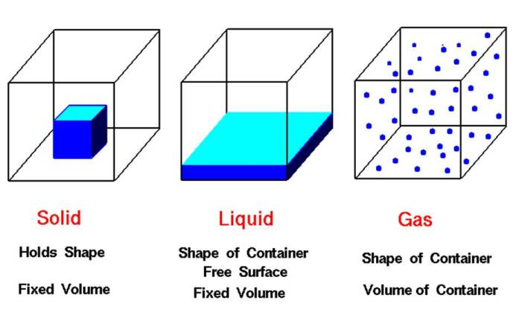
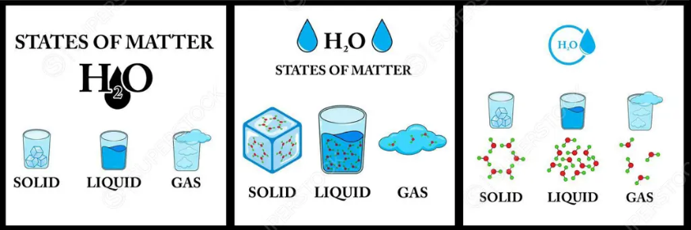
Заттардың күйлері

Slide 11
Топқа тапсырма / өз бетінше орындайтын тапсырма
Бос орындарды толтыр (Fill in the gaps)
Matter is anything that has ______ and volume.
There are three main states of matter: ______, ______, ______.
A solid has a fixed ______ and ______.
A liquid has a fixed ______ but takes the shape of the ______.
A gas has no fixed ______ and no fixed ______.

Slide 12
Answer key (Жауаптары)
Matter is anything that has mass and volume.
There are three main states of matter: solid, liquid, gas.
A solid has a fixed shape and volume.
A liquid has a fixed volume but takes the shape of the container.
A gas has no fixed shape and no fixed volume.

Slide 13
Аудармасы
Зат – бұл массасы және көлемі бар барлық нәрсені айтамыз.
Заттың үш негізгі күйі бар: қатты, сұйық, газ.
Қатты заттың пішіні мен көлемі тұрақты.
Сұйықтың көлемі тұрақты, бірақ ол ыдыстың пішінін алады.
Газдың тұрақты пішіні де, тұрақты көлемі де жоқ.

Slide 14
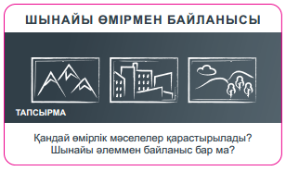

ТОПТАРҒА ТАПСЫРМА
Табиғаттағы мысал
Су айналымы
Булану → су газға айналады
Конденсация → бұлт түзіледі
Жаңбыр → қайтадан сұйық күйге өтеді
Күнделікті өмір
Парфюм (иіссу)
Сұйық күйде болады
Шашқанда → газ тәрізді ауаға таралады
Құрылыс материалдары
Темір, тас
Қатты күйде → пішіні тұрақты
Сол себепті үй салуда қолданылады

Slide 15
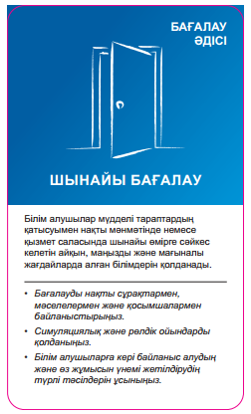
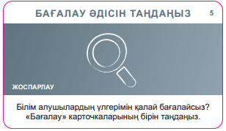
Бағалау

Slide 16

:
РЕФЛЕКСИЯ

